Slide 1




Gemeinsam die Zukunft gestalten- nachhaltig die Welt mitgestalten und Veränderungen vorantreiben
Shaping the future together – sustainably shaping the world and driving change
KA220-SCH - Partnerségi együttműködések a köznevelési szektorban

Slide 2
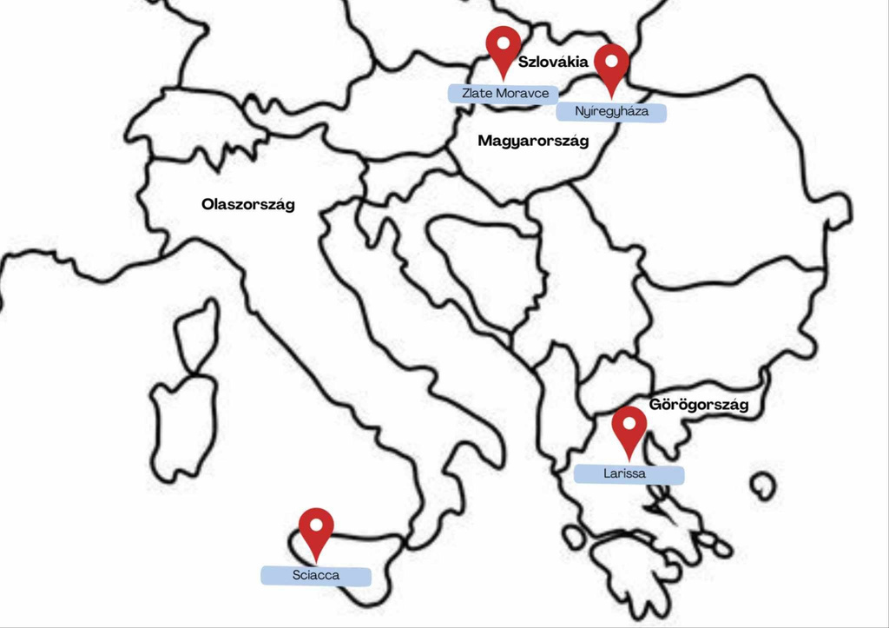
Our partners:

Slide 3
Participating schools:
24 months: 2024.02.01 – 2026.01.31
  Nyíregyházi Evangélikus Kossuth Lajos Gimnázium – COORDINATOR-HUNGARY
  Stredná odborna škola polytechnická, Zlaté Moravce – Slowakei
  1st Experimental High School of Larissa, Griechenland Larissa
  Liceo Scientifico Statale E. Fermi, Italien Sciacca

Slide 4
Project goals:
Learning by action
Teamwork & communication
ICT skills
Sustainable behaviour / ecological awareness
Understanding sustainability
Project topics over the 24 months: energy, sports, consumption, biodiversity, nutrition, shopping, food, household
Ecological footprint questionnaire
The school as a place for upcycling, environmental run, salm poetry, art, history, recycling
Sustainable learning space & e-book
International cooperation & cultural exchange
Outdoor learning
Ensuring on long-term
Serve as model school
Notes:
A résztvevő intézmények tanulóinak érzékenyítése a fenntartható közösségi fejlődés és az aktív polgári szerepvállalás fontosságára.aktív állampolgárság. A gyakorlati megvalósításon keresztül szeretnénk elérni, hogy a mindennapi életben változás álljon bea résztvevők és az iskolák mindennapi életében. Az érdekeltek segítségével párbeszédet tervezünk a fenntarthatóvállalatok és a diákok között, hogy felkészüljünk a jövőre, és felhívjuk a figyelmet: KELL TEGYÜNK VALAMIT végre!TEGYÜNK VALAMI HATÉKONYAT!
4

Slide 5
Mobility | Topic | Participants
Italy | Sustainability in History (Timeline, measuring the footprint and presenting the results) | 8 students, 2 teachers
Slovakia | Sustainable sports facilities and selective waste separation (Presenting the sustainable space, changes in the school – sustainability) | 8 students, 2 teachers
Hungary | Renewable energies, smart home, smart building | 8 students, 2 teachers
Greece | Sustainable agriculture (ecosystem, permaculture, biodiversity, herbs) | 8 students, 2 teachers
Straßburg | Final products of the project (classroom and handbook) | 5 students, 3 teachers
Mobilitások, témák, feladatok:

Slide 6

General information
  Working language: German
  Age of students: 14-19 years
  Participation requirements: Openness, teamwork
  Selection criteria: Socially disadvantaged background, ICT skills, activity in local school and community events
A projekt az Európai Bizottság támogatásával valósult meg. Ez a prezentáció a szerzők kizárólagos véleményét képviseli, és sem a Bizottság, sem a nemzeti iroda nem vállal felelősséget a prezentációban foglalt információk bármilyen felhasználásáért

Slide 7
Impact & results
1 big international team
Cooperation
Hundreds of
photos and
videos
Friendships
4 countries
-
All connected

Slide 8
Sustainability & Skills
Planting,
collecting waste
Insect hotels,
sustainable
classroom
Small but meaningful actions
ICT and language skills
Team spirit
1 goal: a
greener future🌍

Slide 9
Thank you for your attention!
„Mit finanzieller Unterstützung der Europäischen Union. Die geäußerten Ansichten und Meinungen entsprechen jedoch ausschließlich denen der Autor*innen und spiegeln nicht notwendigerweise die der Europäischen Union oder der Tempus Közalapítvány wider. Weder die Europäische Union noch die fördernde Stelle können dafür verantwortlich gemacht werden.“
Von der Europäischen Union finanziert – Projektnummer: 2023-2-HU01-KA220-SCH-000169980

